Slide 1
Bacharelado em Computação (MDCC)
Universidade Federal do Ceará
Disciplina de Linguagens de Programação
Programação Recursiva
Prof. Francisco Heron de Carvalho Junior

Slide 2
Tipos
Conjunto de valores que compartilham …
  … representação, ...
  … operações e …
  … propriedades;
Inteiros, booleanos, cadeias de caracteres, registros, tuplas, listas, árvores, etc …
Notação para tipos inspirado em gramáticas (exemplos):
  <List> ::= <Value> ´|´ <List>
  | nil
  <List T> ::= T ´|´ <List T>
  | nil
Definição de tipo recursivo
Definição polimórfica
T é dita uma variável de tipo

Slide 3
Tipos
Mais exemplos:
  <Btree T> ::= tree (key: <Literal> value: T
  left:<BTree T> right: <BTree T>)
  | leaf (key: <Literal> value:T)
  <proc {$ T₁ … T_{n}}>
    T₁, T₂, …, T_{n} são tipos
    Esquema geral para o tipo de um procedimento
  <fun {$ T₁ … T_{n}}:T>
    Esquema geral para o tipo de uma função
    Ex: <fun {$ <List T> <List T>} : <List T>>

Slide 4
Limitações da Notação de Tipos
Não pode ser aplicada para definir o tipo que inclui os inteiros positivos:
  Uso de assertivas lógicas removeria essa limitação;
  Sistema de tipos não computável;
Não pode definir valores parciais
  Ex: listas diferença

Slide 5
Programação Baseada em Listas
Origem:
  LISP – LISt Programming
  John McCarthy, 1960
Técnicas básicas:
  Pensamento recursivo;
  Conversão de computações recursivas em iterativas;
  Corretude de computações iterativas;
  Construção de programas seguindo a estrutura do tipo.

Slide 6
Programação Baseada em Listas
Pensando recursivamente:
  Caso Base:
    Para as listas de menor tamanho, a função computa o resultado diretamente;
    Tamanho da lista depende do problema
      Geralmente, a lista vazia (nil)
  Caso Recursivo:
    Para listas maiores, a função computa o resultado em termos de listas de tamanho menor;

Slide 7
Programação Baseada em Listas
Exemplo:
  Função que computa o tamanho de uma lista;
  fun {Length Ls}
  case Ls
  of nil then 0
  [] _|Lr then 1 + {Length Lr}
  end
  end
  {Browse {Length [a b c]}}
  Tipo de Length
    <fun {$ <List>} : <Int>>

Slide 8
Programação Baseada em Listas
append (nil, m) = m
append (x|l, m) = x | append (l,m)
Exemplo:
  Função que concatena duas listas;
  fun {Append Ls Ms}
  case Ls
  of nil then Ms
  [] X|Lr then X|{Append Lr Ms}
  end
  end
  Tipo de Append
    <fun {$ <List> <List>} : <List>>
indução em Ls

Slide 9
Programação Baseada em Listas
Domínios de funções:
  Tomar cuidado com o domínio das funções;
  fun {Nth Xs N}
  if N==1 then Xs.1
  elseif N>1 then {Nth Xs.2 N-1}
  end
  end
  {Browse {Nth [a b c d] 5}} ?
    Exceção domainError é lançada;
  Exceção também é lançada se N ≤ 0
    Cláusula else não existe !
<fun {$ <List> <Int>} : <Value>

Slide 10
Programação Baseada em Listas
Uso do case:
  fun {SumList Xs}
  case Xs
  of nil then 0
  [] X|Xr then X + {SumList Xr}
  end
  end
  <fun {$ <List <Int>>} : <Int>>
  {Browse {SumList [1 2 3]}}
  Para {Browse {SumList 1|foo}}, exceção é lançada !

Slide 11
Programação Baseada em Listas
Definições ingênuas são frequentemente lentas:
  Função que reverte uma lista:
    reverse de nil é nil;
    reverse de X|Xs é Z, onde
    reverse de Xs é Ys, e
    append Ys e [X] para obter Z
  fun {Reverse Xs}
  case Xs
  of nil then nil
  [] X|Xr then
  {Append {Reverse Xr} [X]}
  end
  end
n²
Pilha proporcional ao
tamanho da lista

Slide 12
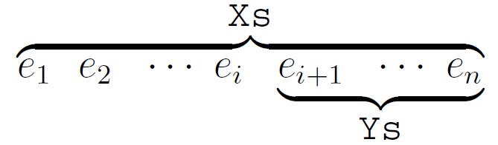
Programação Baseada em Listas
Convertendo uma computação recursiva em uma computação iterativa:
  Sequência de transformações de estados:
    S₀ → S₁ → … → S_{n}
  Aplicando ao exemplo:
    fun {Length Ls}
    case Ls
    of nil then 0
    [] _|Lr then 1 + {Length Lr}
    end
    end

Slide 13
Programação Baseada em Listas
local
fun {IterLength I Ys}
case Ys
of nil then I
[] _|Yr then {IterLength I+1 Yr}
end
end
in
fun {Length Xs}
{IterLength 0 Xs}
end
end
(i,Ys)

Slide 14
Programação Baseada em Listas
local
fun {IterReverse Rs Ys}
case Ys
of nil then Rs
[] Y|Yr then {IterReverse Y|Rs Yr}
end
end
in
fun {Reverse Xs}
{IterReverse nil Xs}
end
end
(Rs,Ys)

Slide 15
Programação Baseada em Listas
Provando corretude com invariantes de estado;
  P(S_{i}), onde S_{i} é um estado e P é um predicado lógico;
Provar P por indução sobre a computação;
P((i,Ys)) ≡ (length(Xs) = i + length(Ys))

Slide 16
Programação Baseada em Listas
Construindo programas recursivos seguindo a definição recursiva do tipo:
  <List T> ::= nil
  | T ´|´ <List T>
  Esquema geral:
    case Xs
    of nil then <expr> % Caso base
    [] X|Xr then <expr> % Chamada recursiva
    end

Slide 17
Programação Baseada em Listas
Construindo programas recursivos seguindo a definição recursiva do tipo:
Exemplo #1:
  Lista aninhada:
    <NestedList T> ::= nil
    | <NestedList T> ´|´ <NestedList T>
    | T ´|´ <NestedList T>
  Função que calcula o tamanho de uma lista aninhada:
    fun {LengthL Xs}
    case Xs
    of nil then <expr>
    [] X|Xr andthen {IsList X} then <expr>
    [] X|Xr then <expr>
    end
    end

Slide 18
Programação Baseada em Listas
Construindo programas recursivos seguindo a definição recursiva do tipo:
Exemplo #1:
  fun {IsCons X} case X of _|_ then true else false end end
  fun {IsList X} X == nil orelse {IsCons X} end
  fun {LengthL Xs}
  case Xs
  of nil then 0
  [] X|Xr andthen {IsList X} then
  {LengthL X} + {LengthL Xr}
  [] X|Xr then
  1 + {LengthL Xr}
  end
  end

Slide 19
Programação Baseada em Listas
Construindo programas recursivos seguindo a definição recursiva do tipo:
Exemplo #1:
  X = [[1 2] 4 nil [[5] 10]]
  {Browse {LengthL X}}
  {Browse {LengthL [X X]}}

Slide 20
Programação Baseada em Listas
Construindo programas recursivos seguindo a definição recursiva do tipo:Exemplo #2:
  <NestedList2 T> ::= nil
  | <NestedList2 T> ´|´ <NestedList2 T>
  | T
  fun {LengthL2 Xs}
  case Xs
  of nil then 0
  [] X|Xr then
  {LengthL2 X} + {LengthL2 Xr}
  else 1
  end
  end

Slide 21
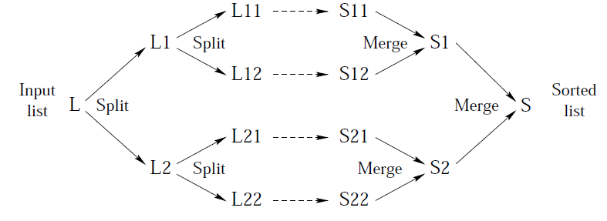
Programação Baseada em Listas

Slide 22
Programação Baseada em Listas
fun {Merge Xs Ys}
case Xs # Ys
of nil # Ys then Ys
[] Xs # nil then Xs
[] (X|Xr) # (Y|Yr) then
if X < Y
then X | {Merge Xr Ys}
else Y | {Merge Xs Yr}
end
end
end
  <fun {$ <List T> <List T>} : <List T> >

Slide 23
Programação Baseada em Listas
proc {Split Xs ?Ys ?Zs}
case Xs
of nil then Ys=nil Zs=nil
[] [X] then Ys=[X] Zs=nil
[] X1|X2|Xr then Yr Zr in
Ys = X1 | Yr
Zs = X2 | Zr
{Split Xr Yr Zr}
end
end
  <proc {$ <List T> <List T> <List T>}>

Slide 24
Programação Baseada em Listas
fun {MergeSort Xs}
case Xs
of nil then nil
[] [X] then [X]
else Ys Zs in
{Split Xs Ys Zs}
{Merge {MergeSort Ys} {MergeSort Zs}}
end
end
  <fun {$ <List T>} : <List T>>

Slide 25
Acumuladores
proc {P X S1 ?Sn}
if {BaseCase X} then Sn = S1
else
{P1 S1 S2}
{P2 S2 S3}
{P3 S3 Sn}
end
end

Slide 26
Acumuladores
proc {ExprCode E C1 ?Cn S1 ?Sn}
case E
of plus(A B) then C2 C3 S2 S3 in
C2 = plus | C1
S2 = S1 + 1
{ExprCode B C2 C3 S2 S3}
{ExprCode A C3 Cn S3 Sn}
[] I then
Cn = push(I) | C1
Sn = S1 + 1
end
end

Slide 27
Acumuladores
Exemplo de execução:
  declare Code Size in
  {ExprCode plus(plus(a 3) b) nil Code 0 Size}
  {Browse Size#Code}
Resultado:
  5 # [push(a) push(3) plus push(b) plus]

Slide 28
Acumuladores
Programas reais de larga escala podem necessitar de muitos acumuladores;
Aquarius Prolog Compiler
  Casos de procedimentos com até 12 acumuladores !
  24 argumentos adicionais;
  Difícil compreensão sem auxilio mecânico;
  Pre-processador DCG (Definite Clause Grammar)
    Notação de gramática específica para lidar com acumuladores;
De fato, programação com estado explícito é mais apropriado nesses casos.

Slide 29
Acumuladores
Mergesort com acumulador:
  fun {MergeSort Xs}
  fun {MergeSortAcc L1 N}
  if N==0 then nil # L1
  elseif N==1 then [L1.1] # L1.2
  elseif N > 1 then
  NL = N div 2
  NR = N - NL
  Ys # L2 = {MergeSortAcc L1 NL}
  Zs # L3 = {MergeSortAcc L2 NR}
  in
  {Merge Ys Zs} #L3
  end
  end
  in
  {MergeSortAcc Xs {Length Xs}}.1
  end

Slide 30
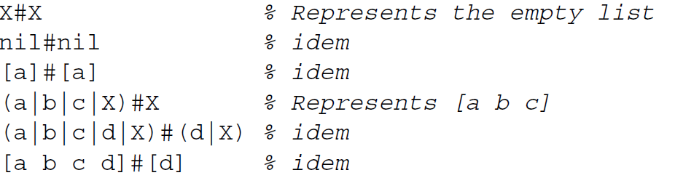
Listas Diferença
Par de listas
  L₁ # L₂;
  L₂ pode ser obtida a partir de L₁ removendo zero ou mais elementos da sua frente;
  Representa a diferença L₁ – L₂;

Slide 31
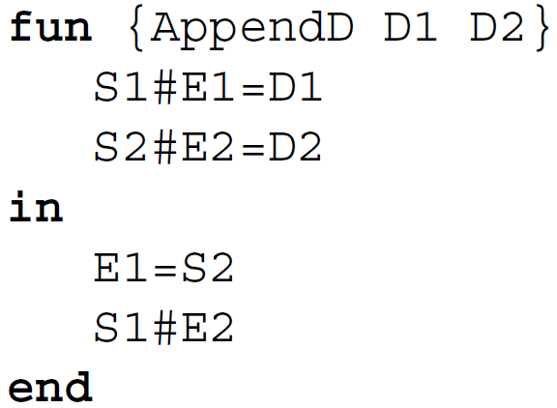
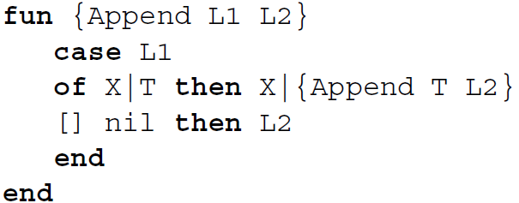
Listas Diferença
Tempo Constante
Tempo Linear

Slide 32
Listas Diferença
Lista não pode ser concatenada mais de uma vez;
Listas originais são destruídas;

Slide 33
Listas Diferença

Slide 34
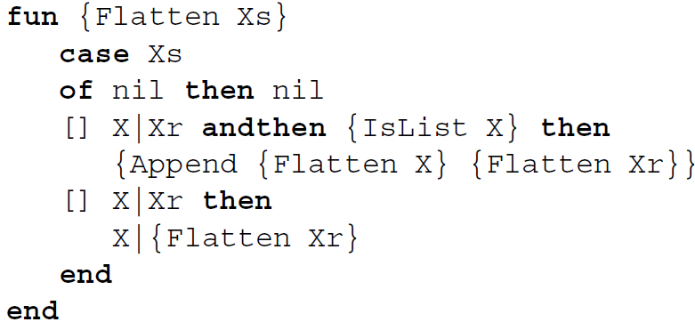
Listas Diferença
[a b c d e f]

Slide 35
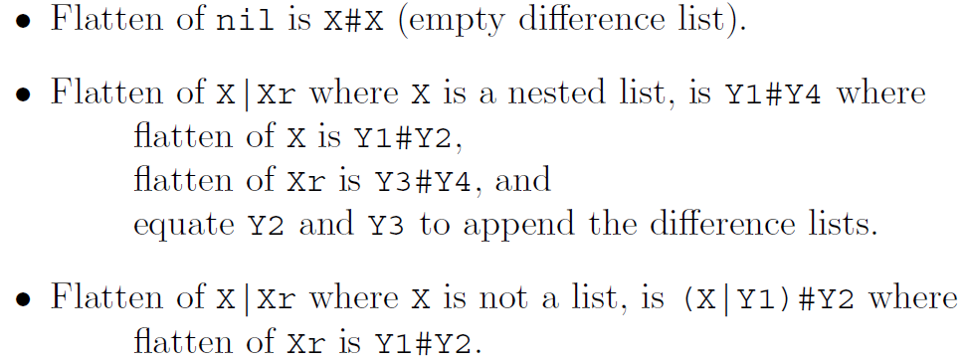
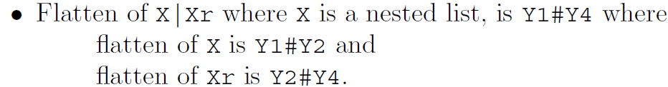
Listas Diferença

Slide 36
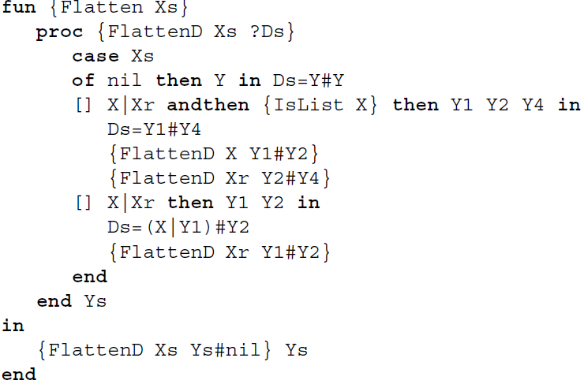
Listas Diferença

Slide 37
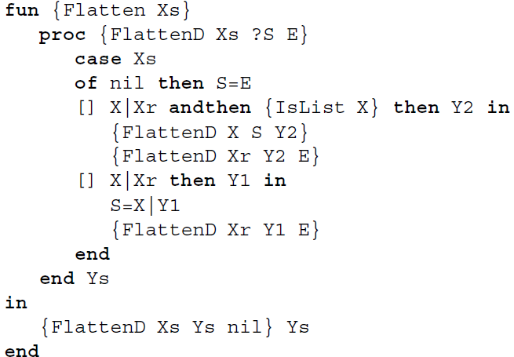
Listas Diferença

Slide 38
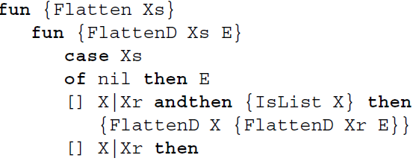
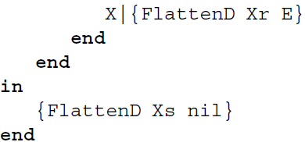
Listas Diferença

Slide 39
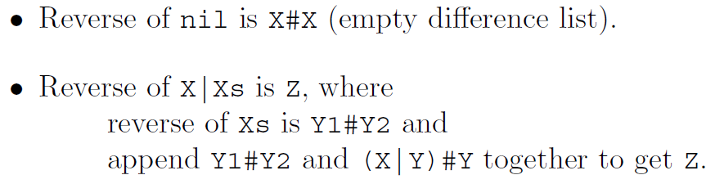
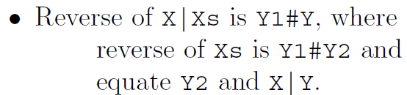

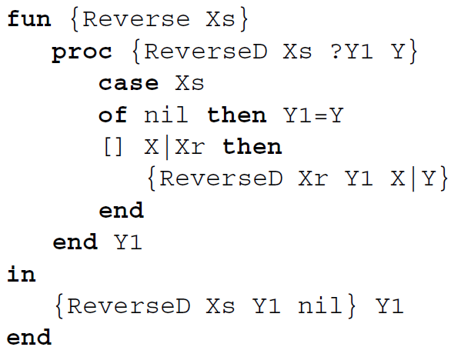
Listas Diferença

Slide 40
Filas
Lista na qual a inserção e exclusão de elementos está restrita às duas extremidades;
Operação inserir (insert)
  Insere um elemento na primeira extremidade;
Operação excluir (delete)
  Retira um elemento na outra extremidade;
FIFO (Firt-In First-Out)

Slide 41
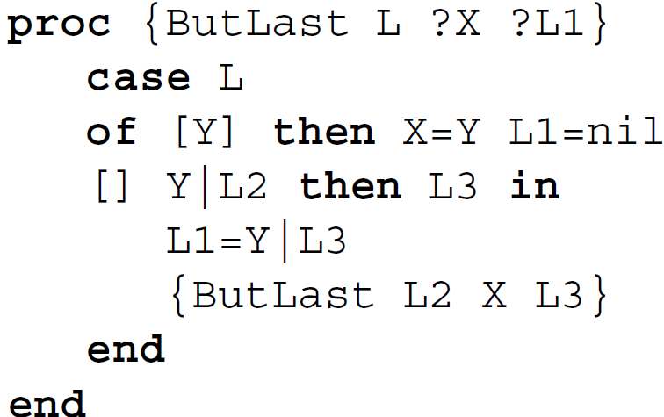
Filas
Tempo linearmente proporcional
ao tamanho da lista

Slide 42
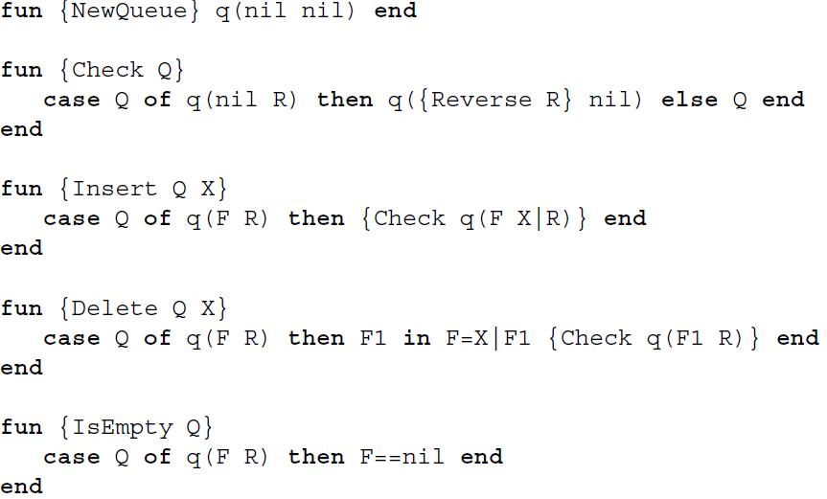
Filas
Fila efêmera de
tempo constante
amortizado

Slide 43
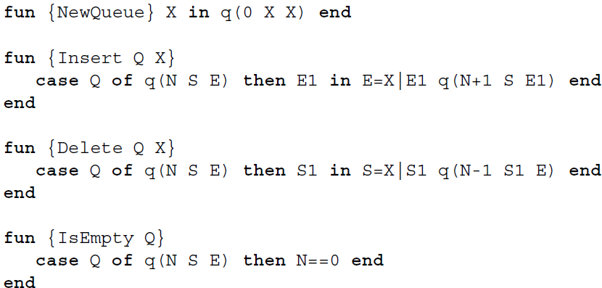
Filas
Fila efêmera de
tempo constante
(pior caso)
q (N S E)
lista diferença
S#E

Slide 44
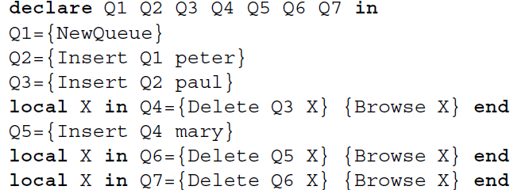
Filas

Slide 45
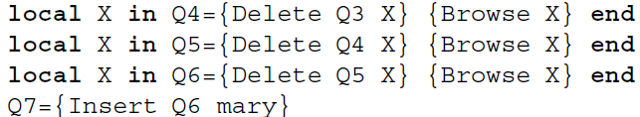
Filas
Excluindo elemento antes
de sua inserção

Slide 46
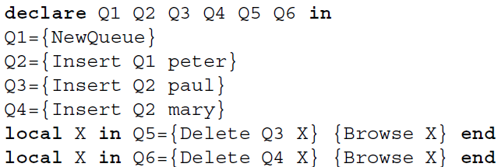
Filas
Mantendo duas versões
da lista simultaneamente
Propriedade de tempo
constante é perdida

Slide 47
Filas Persistentes
...
{SomeProc Qa}
Qb = {Insert Qa x}
Qc = {Insert Qb y}
…
…
{ForkQ Qa Qa1 Qa2}
{SomeProc Qa1}
Qb = {Insert Qa2 x}
Qc = {Insert Qb y}
...
Operação Custosa.
Entenda o porquê a seguir.

Slide 48
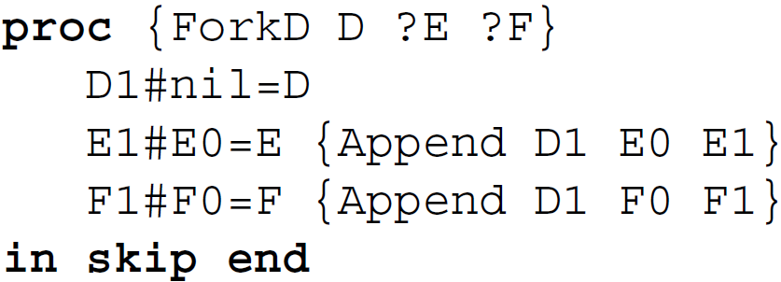
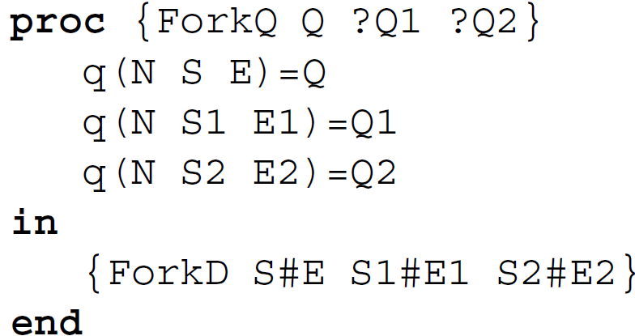
Filas Persistentes
Proporcional ao tamanho
da entrada.

Slide 49
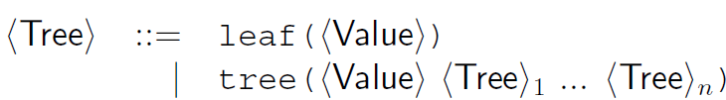
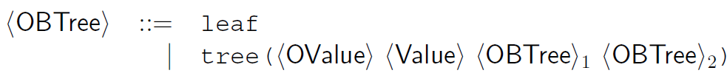
Árvores – Definição
Árvore Ordenada
Chave
Valor

Slide 50
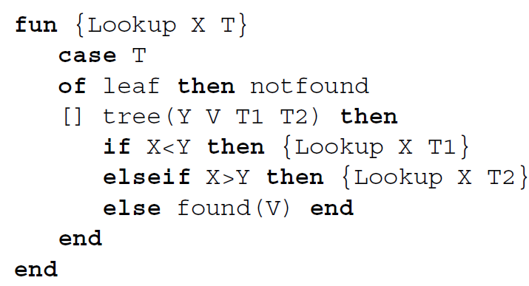
Árvores – Busca (Lookup) - if

Slide 51
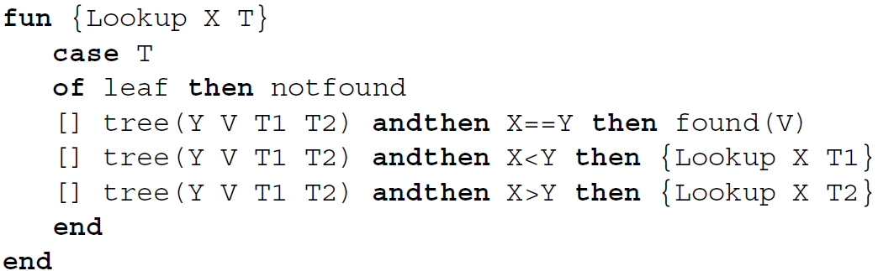
Árvores – Busca (Lookup) - case
Melhor Legibilidade

Slide 52
Árvores – Inserção (Insert)
fun {Insert X V T}
case T
of leaf then tree(X V leaf leaf)
[] tree(Y W T1 T2) andthen X == Y
then tree(X V T1 T2)
[] tree(Y W T1 T2) andthen X < Y
then tree(Y W {Insert X V T1} T2)
[] tree(Y W T1 T2) andthen X > Y
then tree(Y W T1 {Insert X V T2})
end
end

Slide 53
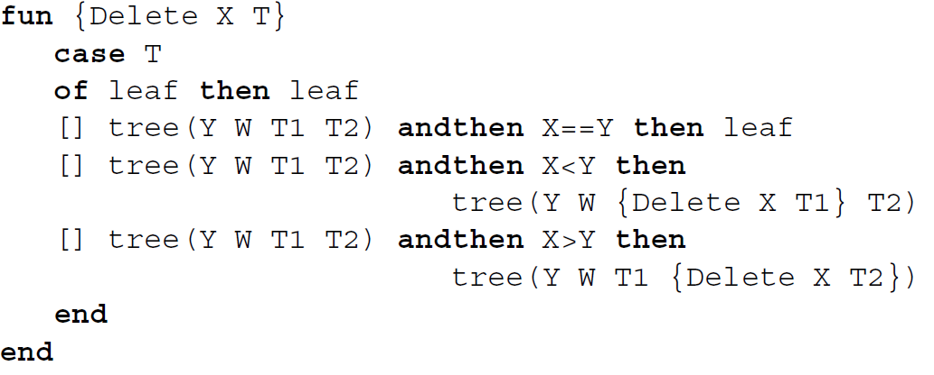
Árvores – Remoção (Delete)
* Definição Incorreta *
Toda a sub-árvore é removida

Slide 54
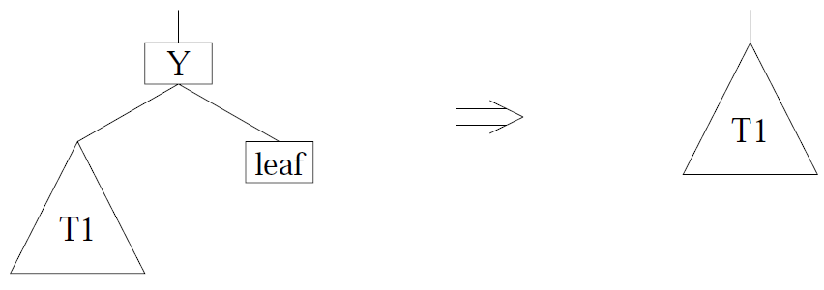
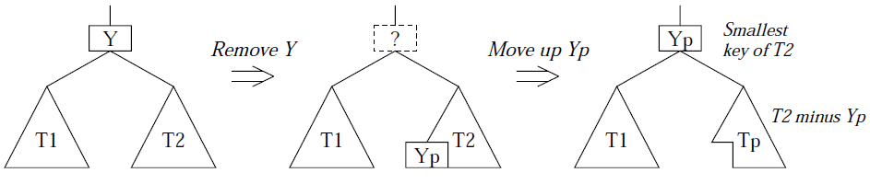
Árvores – Remoção (Delete)

Slide 55
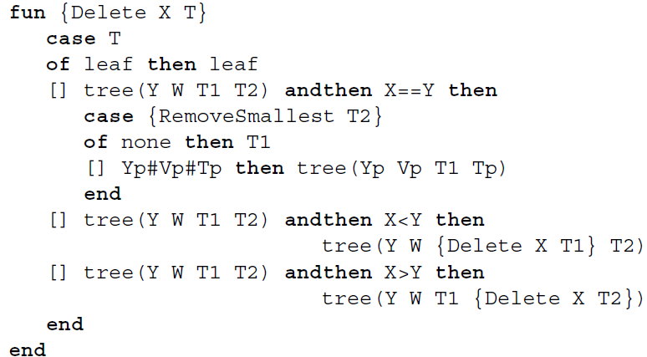
Árvores – Remoção (Delete)

Slide 56
Árvores – Remoção (Delete)
fun {RemoveSmallest T}
case T
of leaf then none
[] tree(Y V T1 T2) then
case {RemoveSmallest T1}
of none then Y#V#T2
[] Yp#Vp#Tp then Yp#Vp#tree(Y V Tp T2)
end
end
end

Slide 57
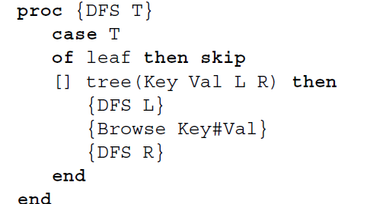
Árvores – Atravessar (Traverse)

Slide 58
Árvores – Atravessar (Traverse)
proc {DFSAcc T S1 Sn}
case T
of leaf then Sn=S1
[] tree(Key Val L R) then S2 S3 in
{DFSAcc L S1 S2}
S3 = Key#Val | S2
{DFSAcc R S3 Sn}
end
end

Slide 59
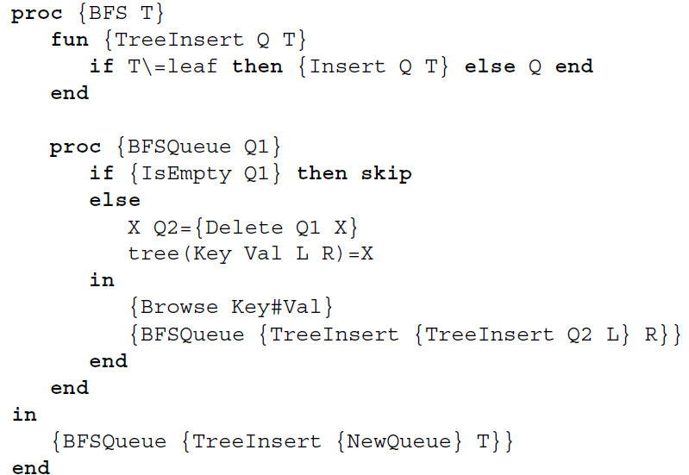
Árvores – Atravessar (Traverse)

Slide 60
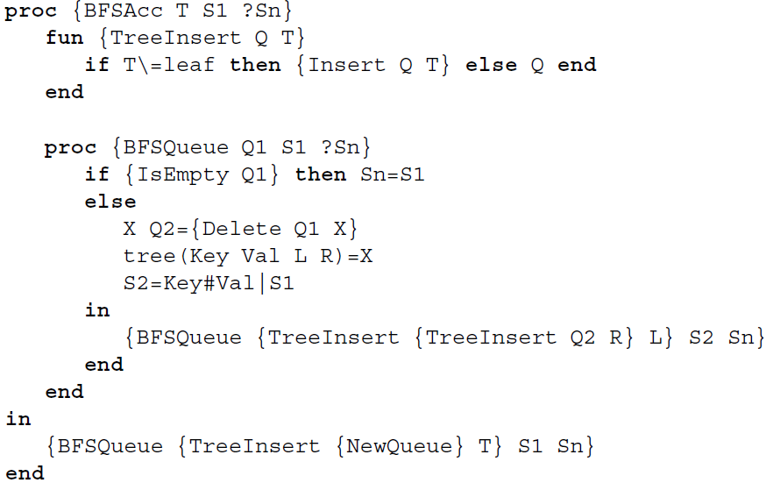
Árvores – Atravessar (Traverse)

Slide 61
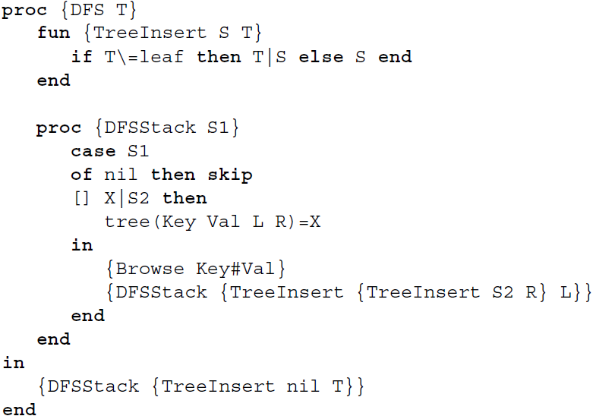
Árvores – Atravessar (Traverse)
Pilha Explícita

Slide 62
Bacharelado em Computação (MDCC)
Universidade Federal do Ceará
Disciplina de Linguagens de Programação
Programação Recursiva
Prof. Francisco Heron de Carvalho Junior

